Slide 1
Datathon
Passos Mágicos
Dados para olhar antes, priorizar melhor e agir com mais evidência.
EDA + Modelo + App Streamlit
1.661
1.156
755
alunos na base tratada
alunos avaliados em 2024
sinalizados para atenção
modelo de risco de
defasagem / piora educacional
não é sobre substituir a equipe;
é sobre ajudar antes.
Breno Azevedo
Datathon Passos Mágicos | 1
Notes:
Abertura: apresentar o projeto como uma ferramenta de cuidado preventivo, não como uma solução mágica.

Slide 2
PONTO DE PARTIDA
A pergunta não era: qual gráfico fica bonito?
Era mais simples e mais difícil ao mesmo tempo.
quais alunos ou grupos dão sinal de risco antes
da piora aparecer de vez?
O desafio do Datathon pede risco de defasagem: queda de desempenho ou aumento de defasagem. Não é um modelo direto de evasão.
Por isso, a entrega junta três coisas: EDA com história, modelo preditivo e app simples para uso.
Traduzindo para a prática:
não basta prever; tem que explicar o suficiente para alguém agir.
Datathon Passos Mágicos | 2
Notes:
Explicar que o foco é priorização preventiva. A banca precisa ver problema, evidência e decisão prática.

Slide 3
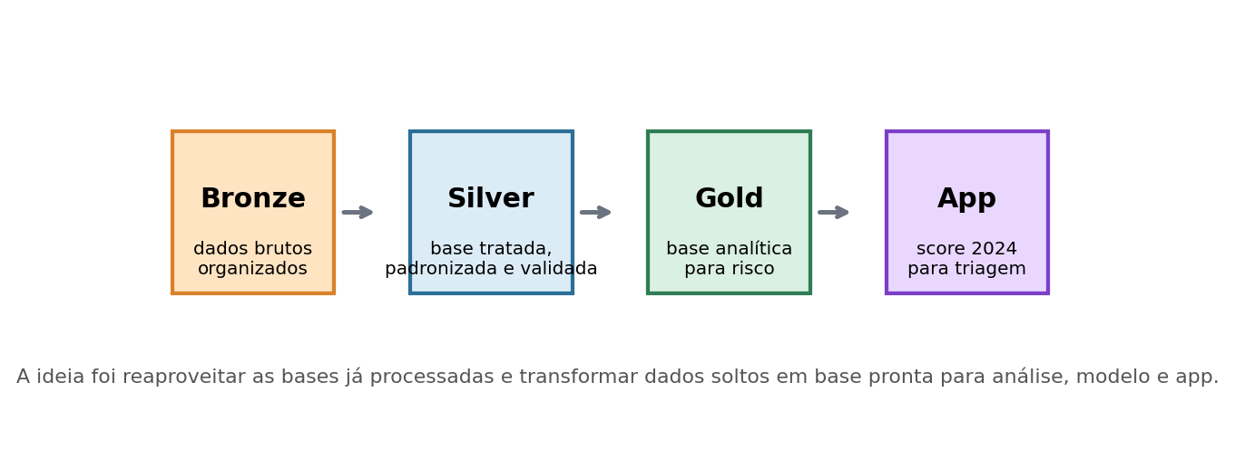
DADOS
Primeiro, a base precisou virar uma base confiável
5.490
1.661
Fluxo do projeto
registros na Silver
alunos únicos
A parte mais importante aqui foi não recomeçar do zero: usamos as camadas Silver/Gold já geradas e seguimos o fluxo do projeto.
Isso deixa o trabalho mais defensável: a análise e o modelo saem de uma base padronizada, não de planilhas soltas.
Datathon Passos Mágicos | 3
Notes:
Mostrar que a engenharia de dados foi parte da solução. A EDA e a modelagem dependem da base padronizada.

Slide 4
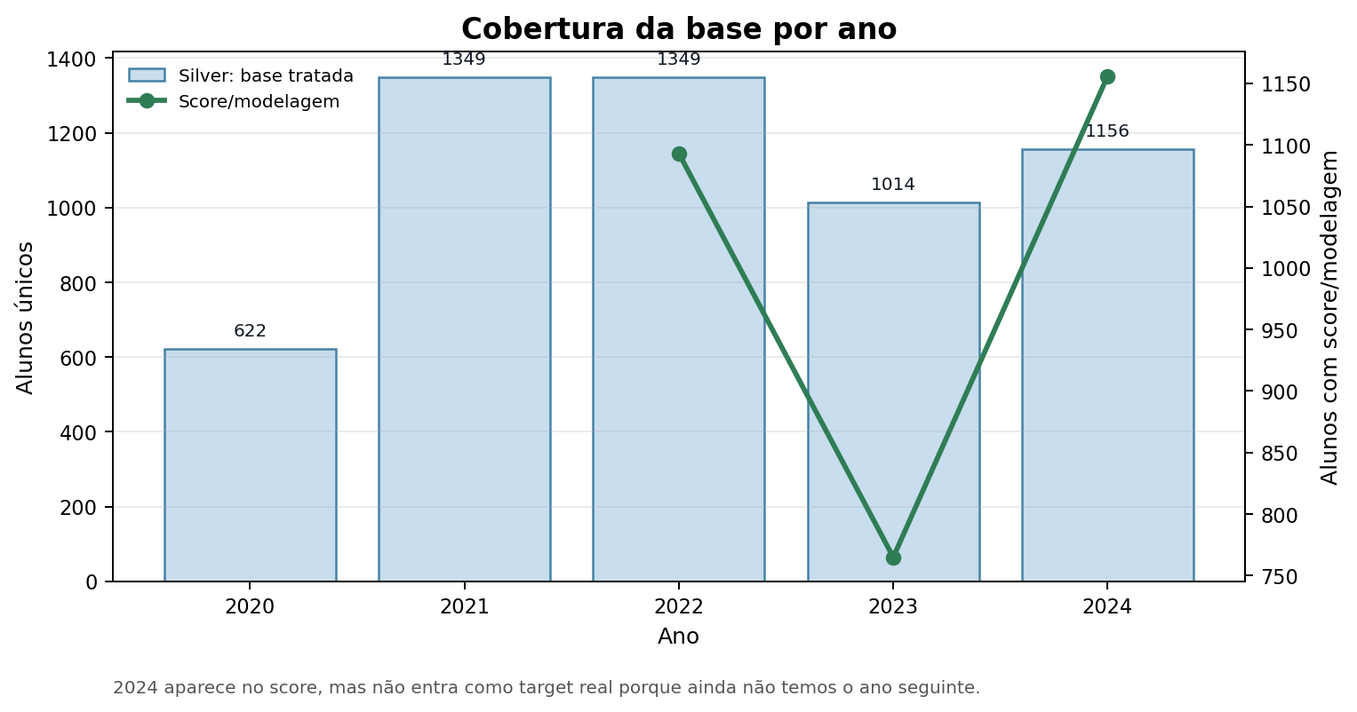
COBERTURA
Tem bastante dado, mas nem todo ano serve para a mesma coisa
2024 entra como aplicação do score. Ele não tem target real porque ainda não existe o desfecho completo para validar.
Treino e teste ficaram em 2022/2023, onde o resultado futuro já é conhecido e comparável.
Esse cuidado evita uma leitura errada: não é que 2024 sumiu, ele virou justamente o ano para priorizar acompanhamento.
Datathon Passos Mágicos | 4
Notes:
Explicar a separação: 2022 e 2023 para aprender e validar; 2024 para aplicar o score em alunos atuais.

Slide 5
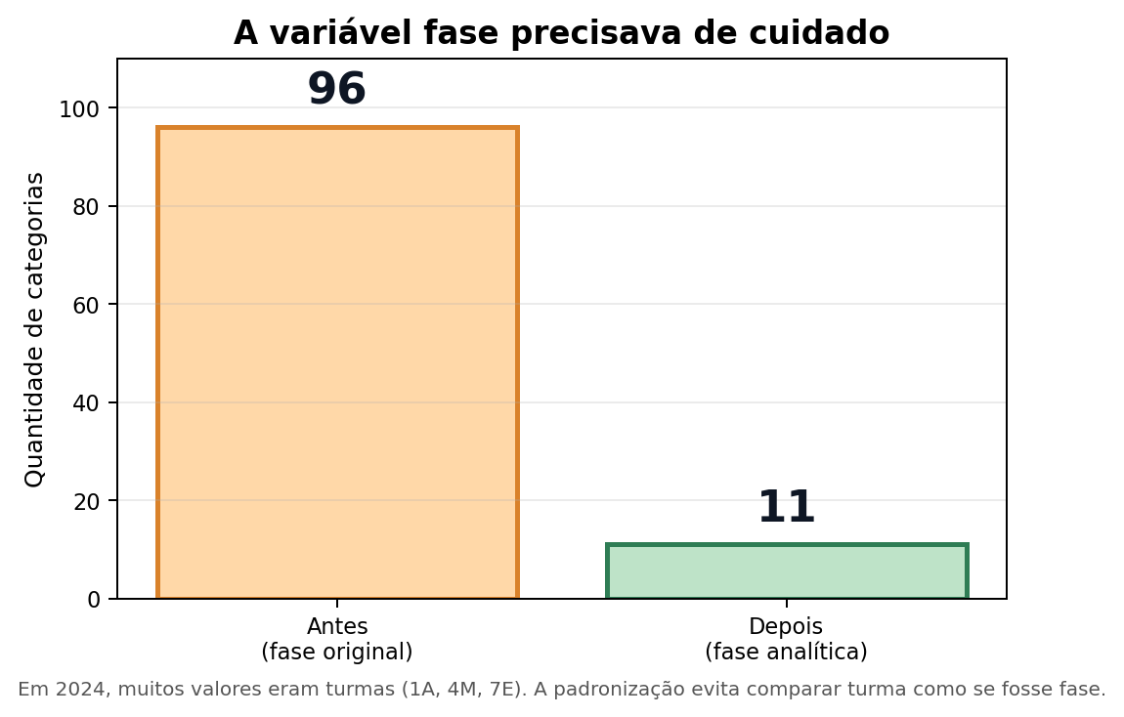
QUALIDADE
Um detalhe que mudava tudo: a variável fase
Antes, a coluna misturava fase, turma e nomenclaturas diferentes por ano.
Exemplo: 1, 1.0, FASE 1 e 1A podiam estar falando da mesma leitura analítica.
A correção reduziu 96 valores originais para 11 categorias analíticas. Não foi maquiagem visual: foi qualidade de dado.
Depois disso, as comparações por fase ficaram bem mais honestas.
Datathon Passos Mágicos | 5
Notes:
Pontuar que NaN não foi escondido nem preenchido. O ajuste foi padronização metodológica.

Slide 6
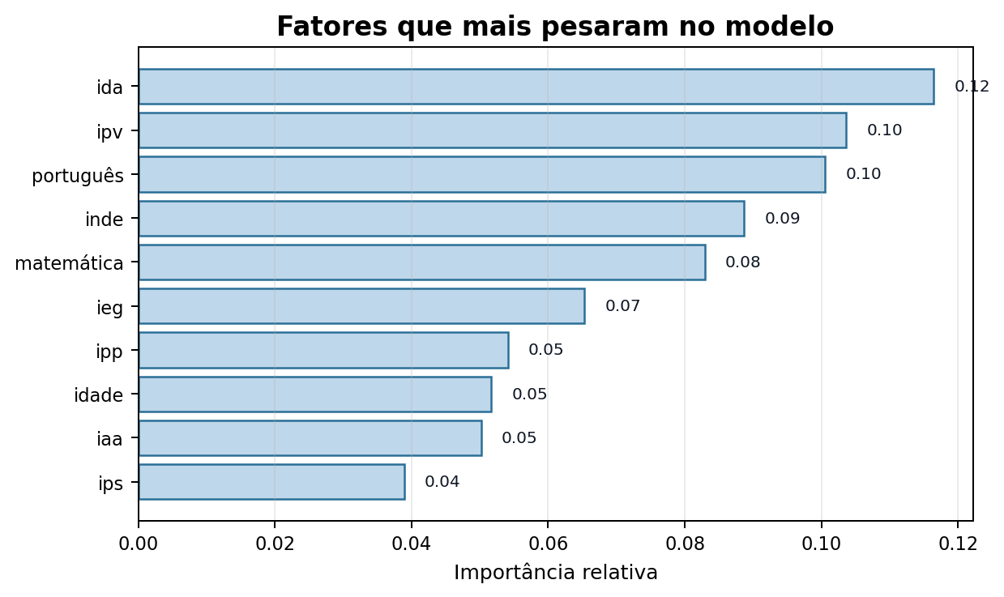
EDA
O que a análise exploratória deixou claro
1. O risco não aparece em um indicador só. Ele é uma combinação de desempenho, engajamento, defasagem e contexto.
2. Comparar grupos exige cuidado. Ano, fase, turma e pedra podem mudar a leitura se a base não estiver padronizada.
3. A EDA justificou o modelo: ela mostra sinais, mas o modelo ajuda a priorizar aluno por aluno.
Em outras palavras: a base conta uma história, não é só uma tabela.
Datathon Passos Mágicos | 6
Notes:
Conectar a EDA com o modelo: a análise mostrou padrões e limitações, mas a priorização precisa de score.

Slide 7
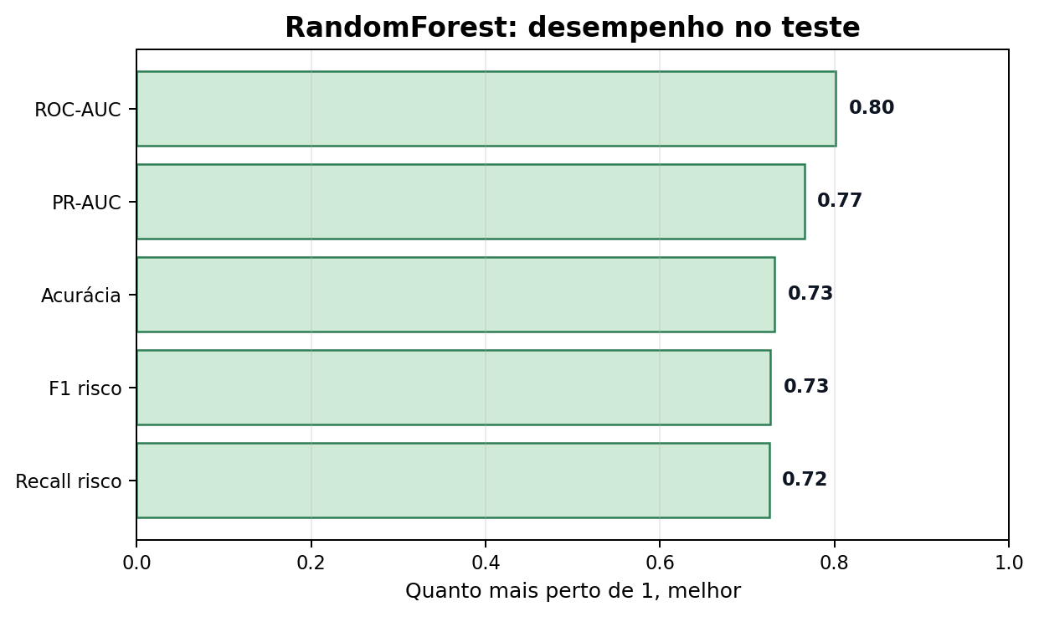
MODELO
Modelo: prever risco de defasagem, não adivinhar o futuro
Modelo principal: RandomForest
Baseline: Logistic Regression
Split treino/teste estratificado
Features sem vazamento temporal
Métricas além de acurácia
Resultado: ROC-AUC 0,80 e F1 de risco 0,73 no threshold padrão. Bom o suficiente para triagem, não para decisão automática.
O ponto não é 'o modelo acertou tudo'. O ponto é: ele ajuda a ordenar quem precisa ser olhado primeiro.
Datathon Passos Mágicos | 7
Notes:
Falar que a acurácia existe, mas não é a estrela. Para prevenção, recall e F1 da classe de risco importam mais.

Slide 8
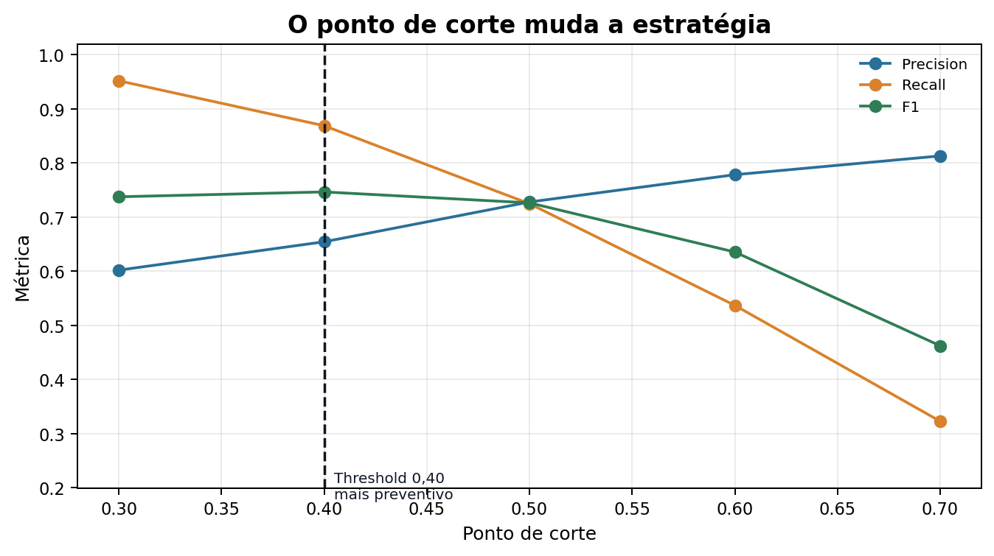
DECISÃO
O ponto de corte foi escolhido pensando em prevenção
86,9%
0,75
recall no ponto 0,40
F1 nesse ponto
Threshold menor sinaliza mais alunos. Isso dá mais trabalho para a equipe, mas reduz o risco de deixar alguém passar sem atenção.
A escolha aqui é operacional: se a ideia é prevenir, é melhor sinalizar um pouco mais e depois a equipe filtrar.
Datathon Passos Mágicos | 8
Notes:
Explicar trade-off: falsos positivos geram revisão; falsos negativos podem deixar aluno em risco sem acompanhamento.

Slide 9
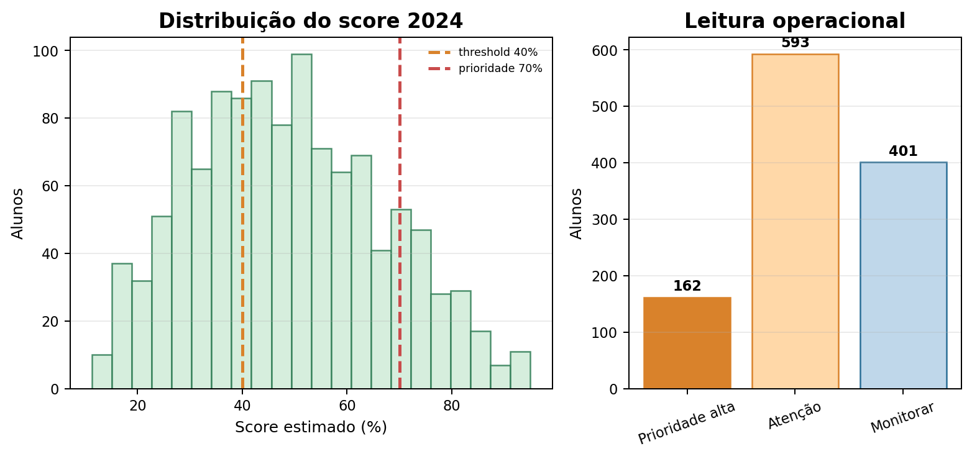
2024
Aplicando o modelo nos alunos de 2024
1.156
755
alunos com score
sinalizados
162
401
prioridade alta
monitorar
Esse resultado não diz 'o aluno vai ter problema'. Ele diz: comece por aqui, porque os sinais merecem atenção.
Datathon Passos Mágicos | 9
Notes:
Reforçar que 2024 é aplicação do score. O modelo prioriza, não sentencia.

Slide 10
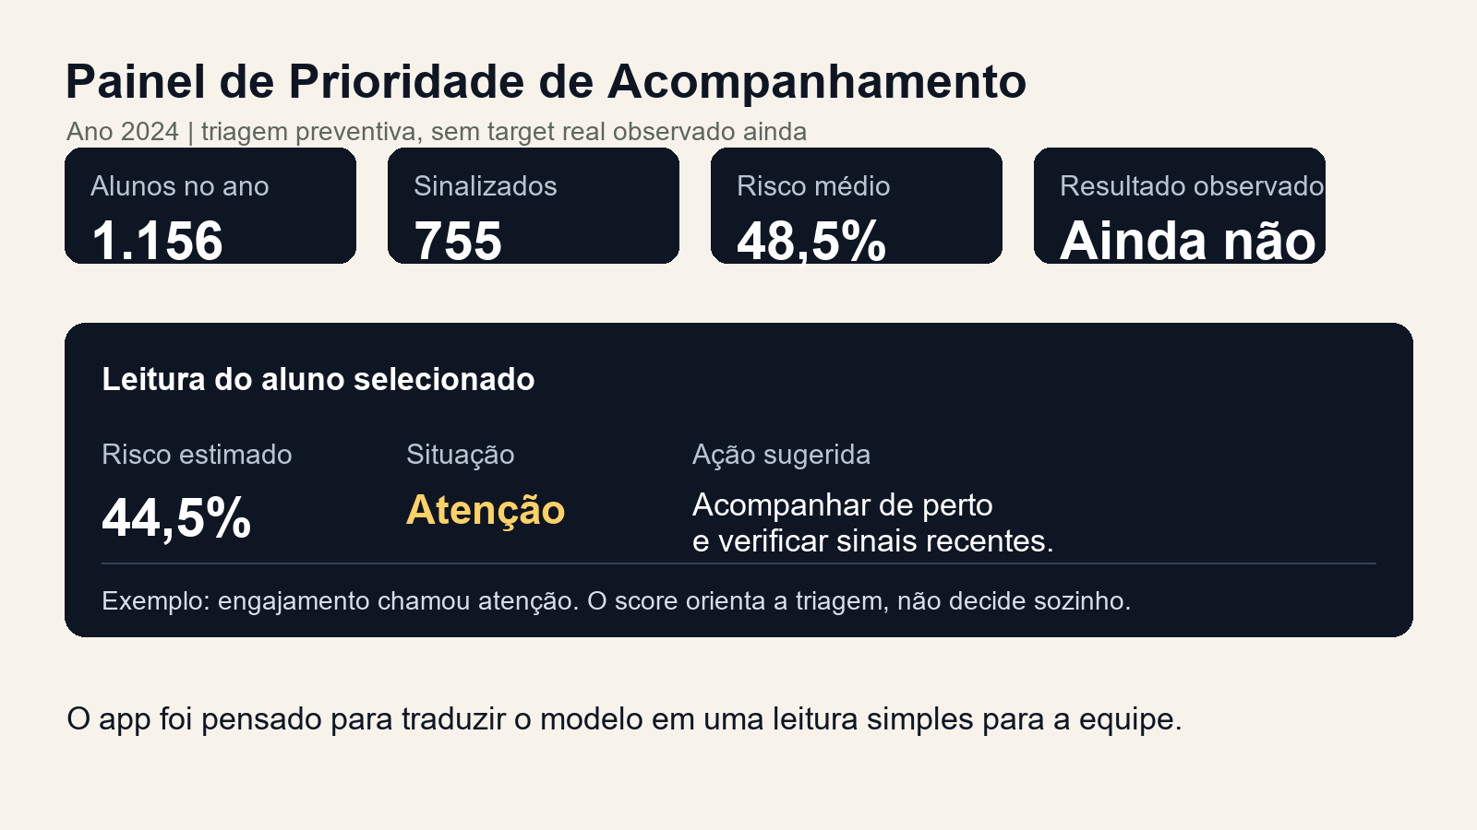
PRODUTO
O app deixa a leitura menos técnica
No Streamlit, a equipe escolhe ano e aluno e vê:
- risco estimado
- situação de acompanhamento
- status sugerido
- fatores que chamaram atenção
- lista de prioridade
Link do app:
https://datathon-paapps-magicos-ml-jcpp4d6sagrv8qxwfscu73.streamlit.app/
A interface foi pensada para ser usada por gente, não só por cientista de dados.
Datathon Passos Mágicos | 10
Notes:
Mostrar o app como ponte entre modelo e operação. O valor está na leitura simples para priorização.

Slide 11
Fechando a ideia
O valor do projeto não está só em prever risco.
Está em transformar dados educacionais dispersos em uma
ferramenta de cuidado preventivo.
Próximos passos: monitorar periodicamente, revisar intervenções e recalibrar o modelo conforme novos anos forem entrando.
A regra de ouro: o score apoia a triagem. A decisão final continua sendo da equipe da Passos Mágicos.
olhar antes > priorizar melhor > agir com evidência
Datathon Passos Mágicos | Breno Azevedo
Notes:
Fechar com a ideia central: o modelo ajuda a olhar antes e organizar a atuação, sem substituir a equipe.

